Slide 1

上报EMA事件APP
罗添盛，何智浩，曾令宏，李业天
17软R2

Slide 2
分工
罗添盛（组长）：
Android:登录注册，上传视频和电影模式，定位服务，主页网络九宫格图片和视频混搭，主页下拉刷新，主页长按删除，查询信息. Eclipse:Javaweb响应(Tomcat实现登录，注册，上传，下载等的响应)
何智浩：
Android:文件选择，图片上传及其本地图片九宫格和相册模式，Socket实现（登录注册），碎片切换部分功能
曾令宏：积极讨论App实现思路，算法指导与部分Mysql增删查改，
李业天：个人信息界面设计与及其以上功能界面的部分实现

Slide 3
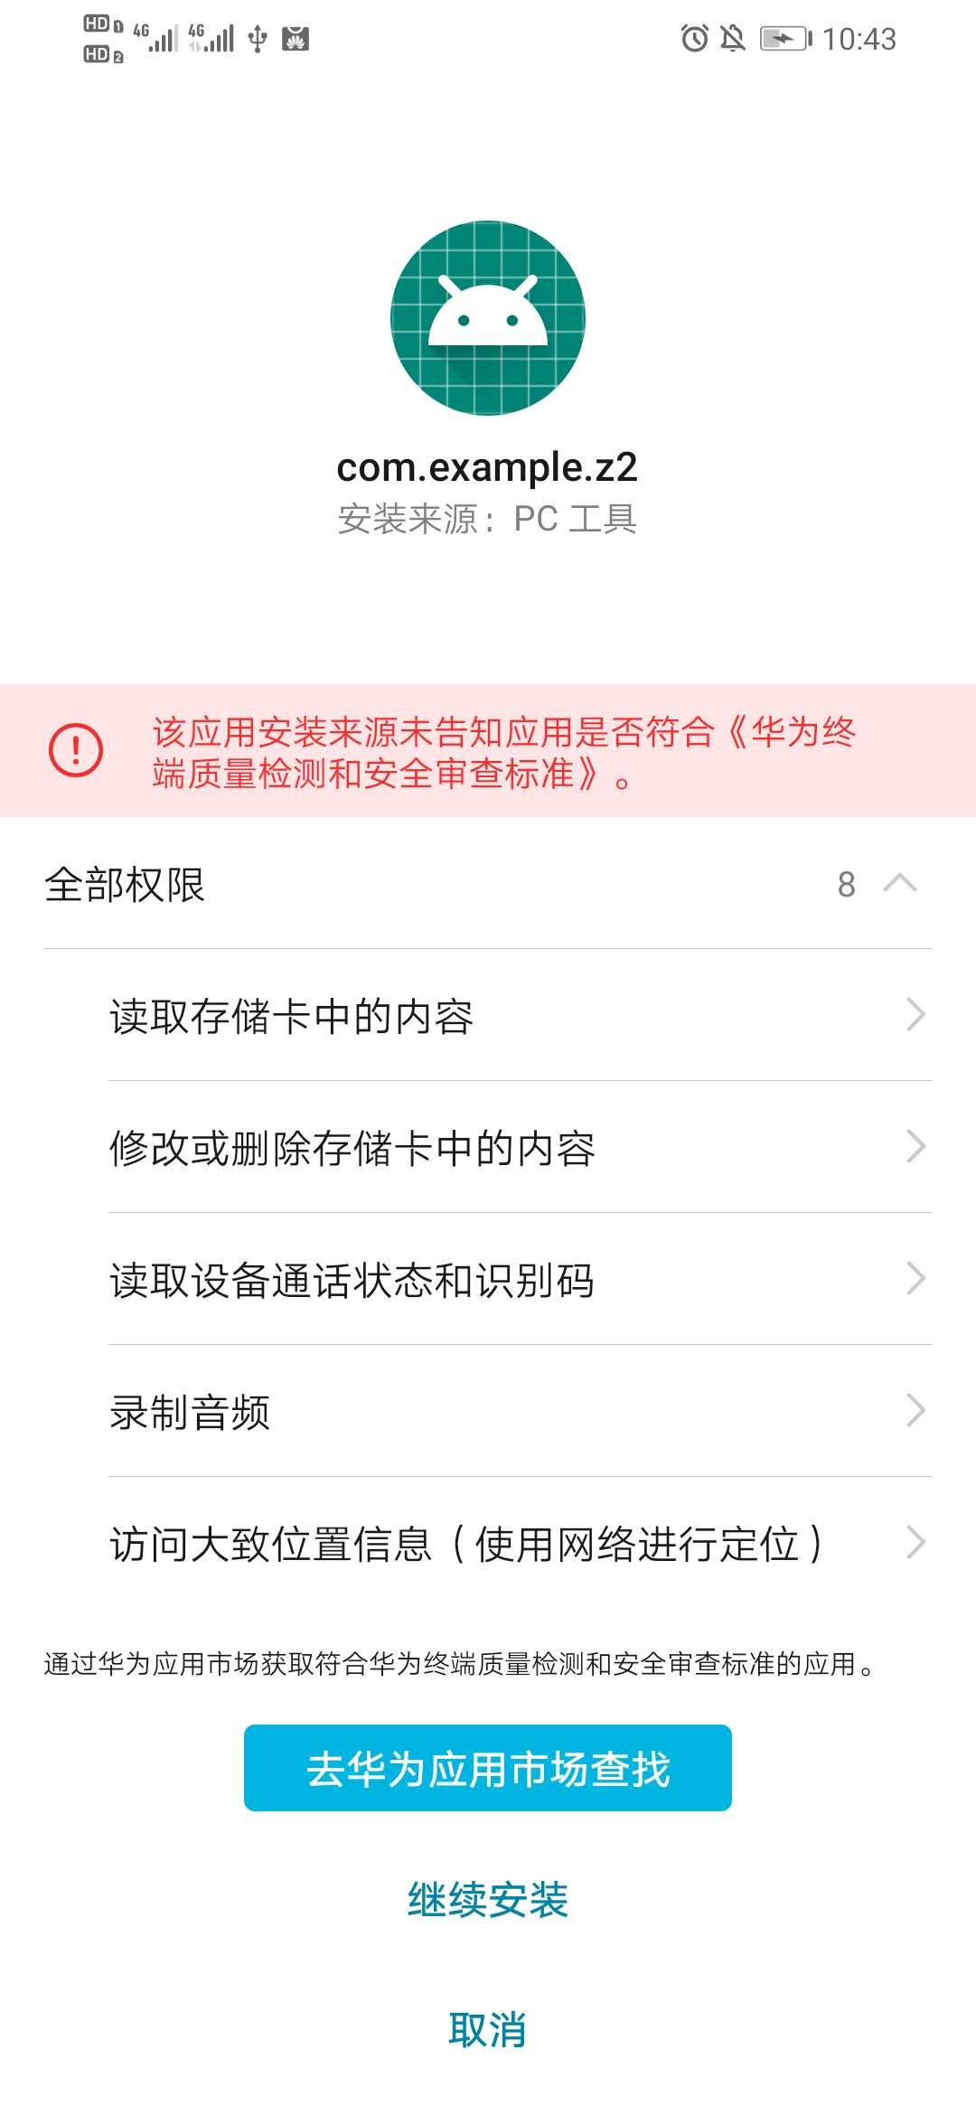
安装
曾经将android程序都安装到环境为Android 7.0 /Android 9.0的真机上，都可以完美运行
以下截图都是在Android 9.0手机上运行的屏幕截图

Slide 4
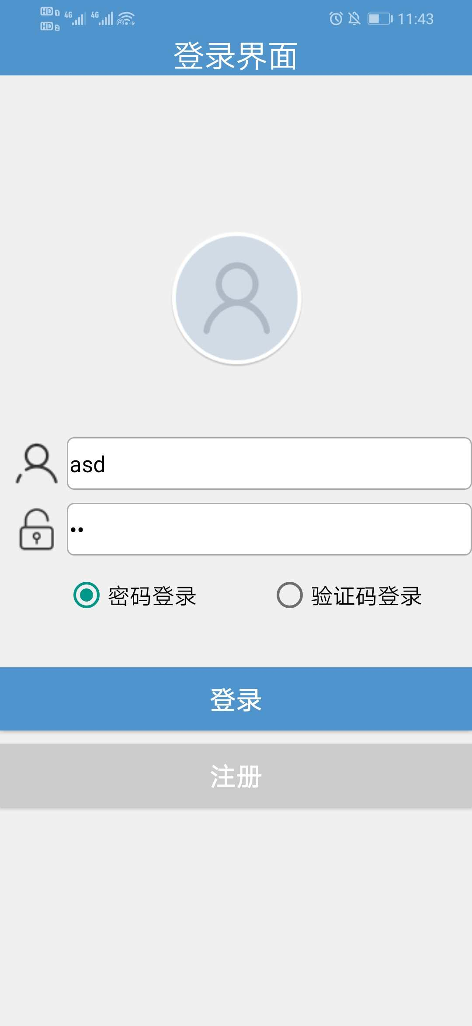
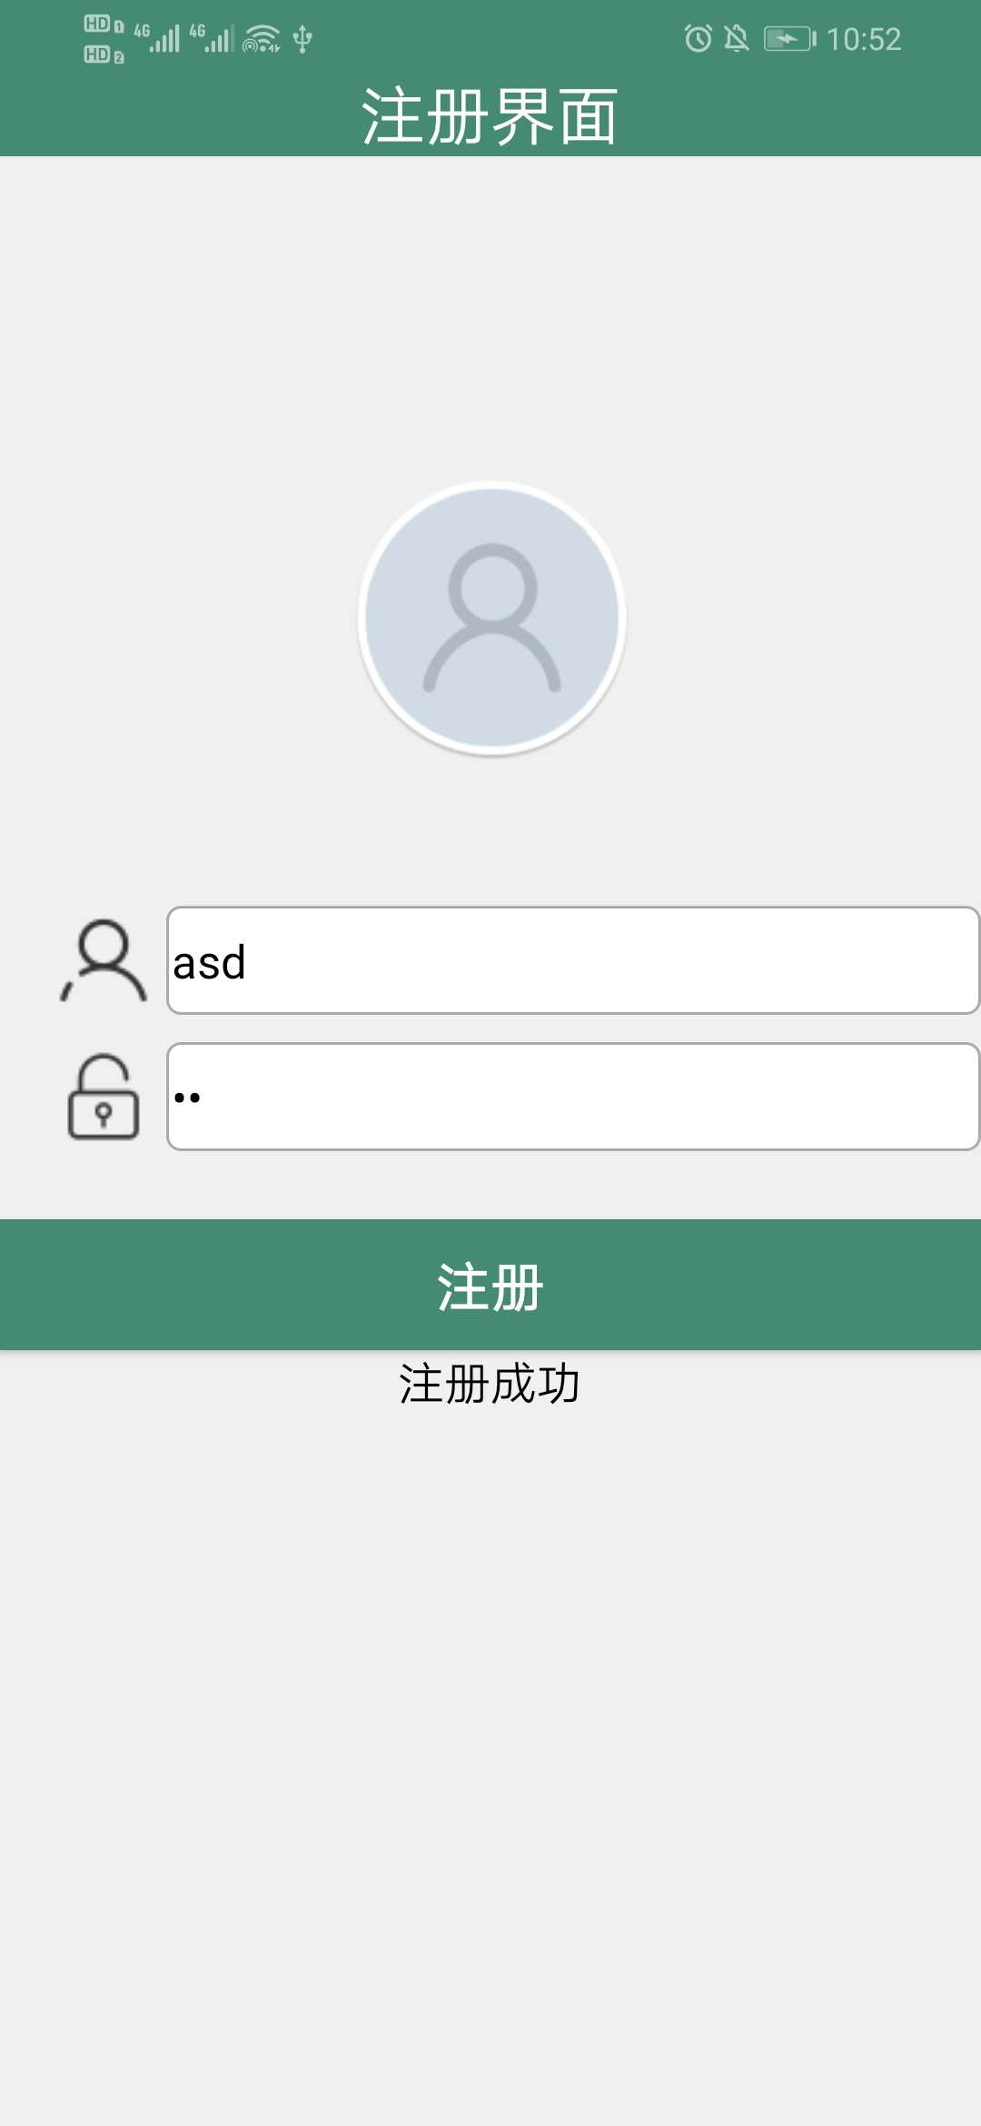
登录和注册
曾经将android程序都安装，Android 7.0 和Android 9.0上面跑，都可以运行

Slide 5
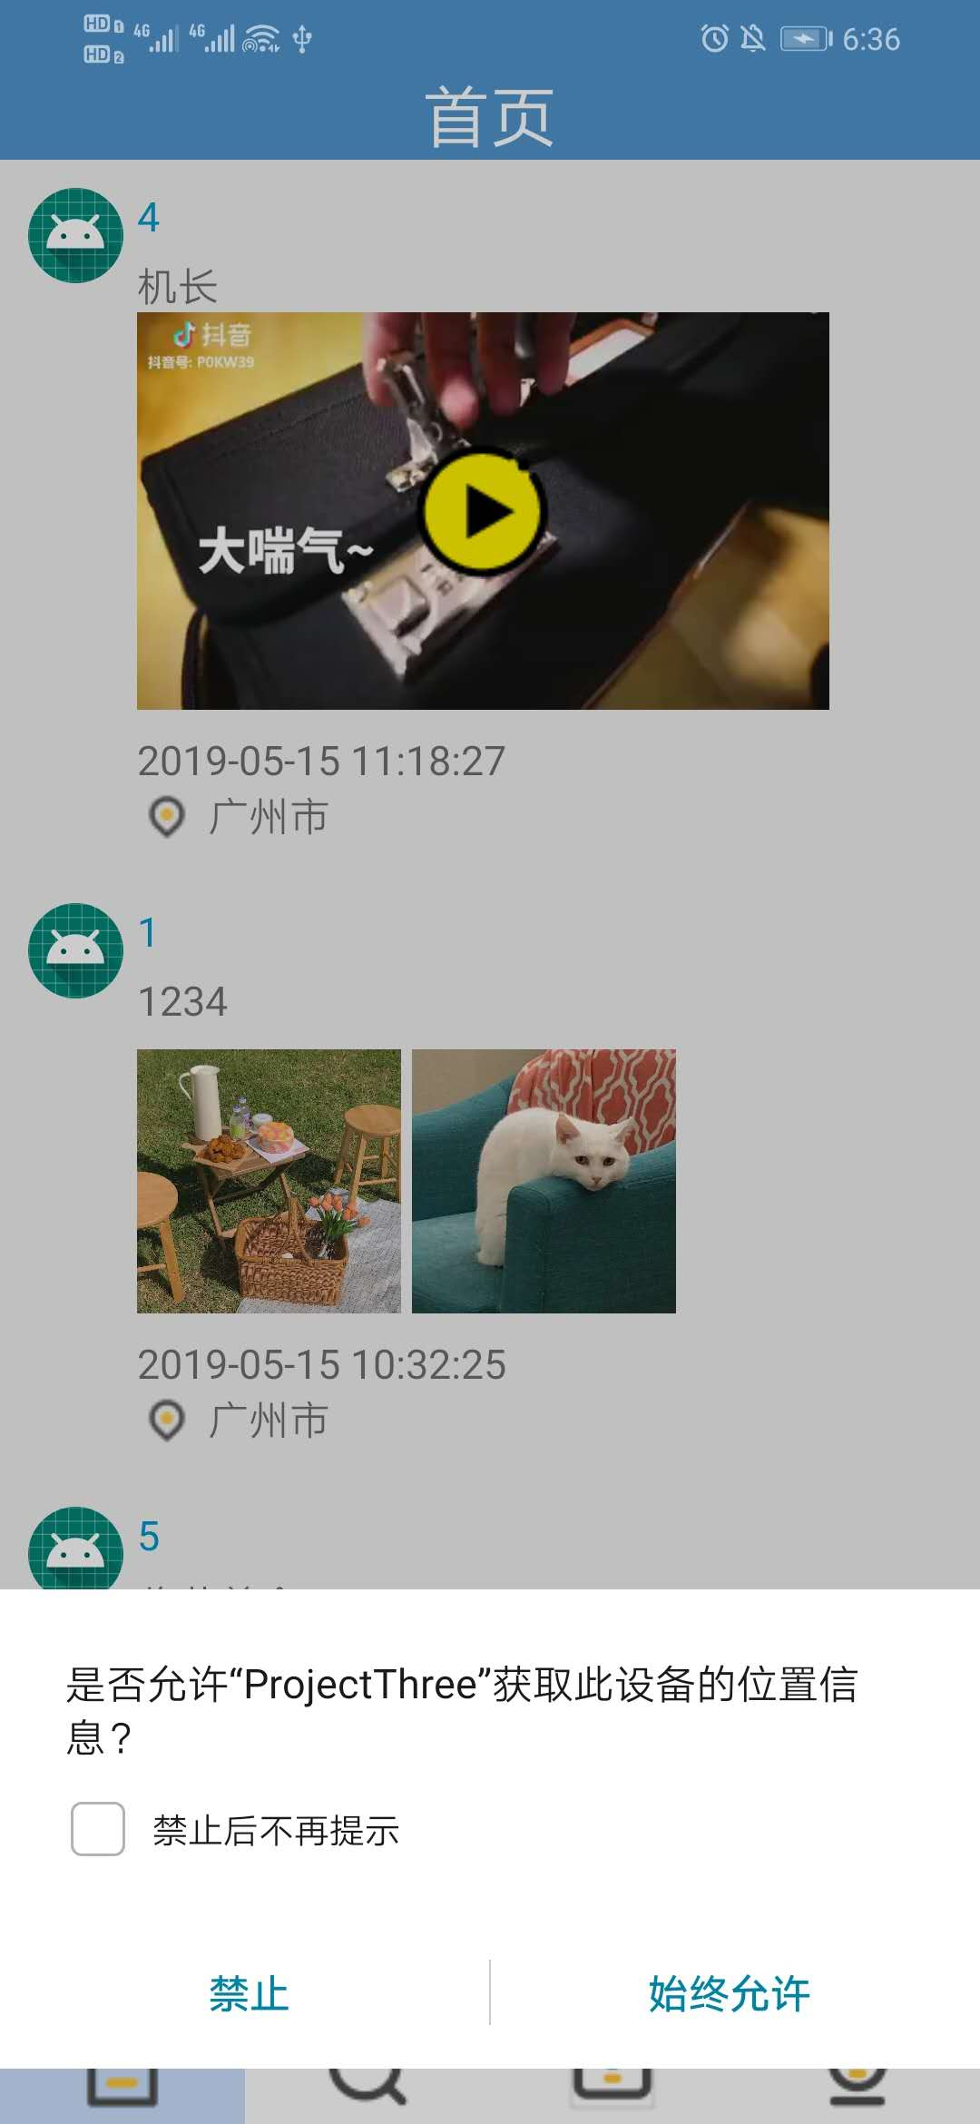
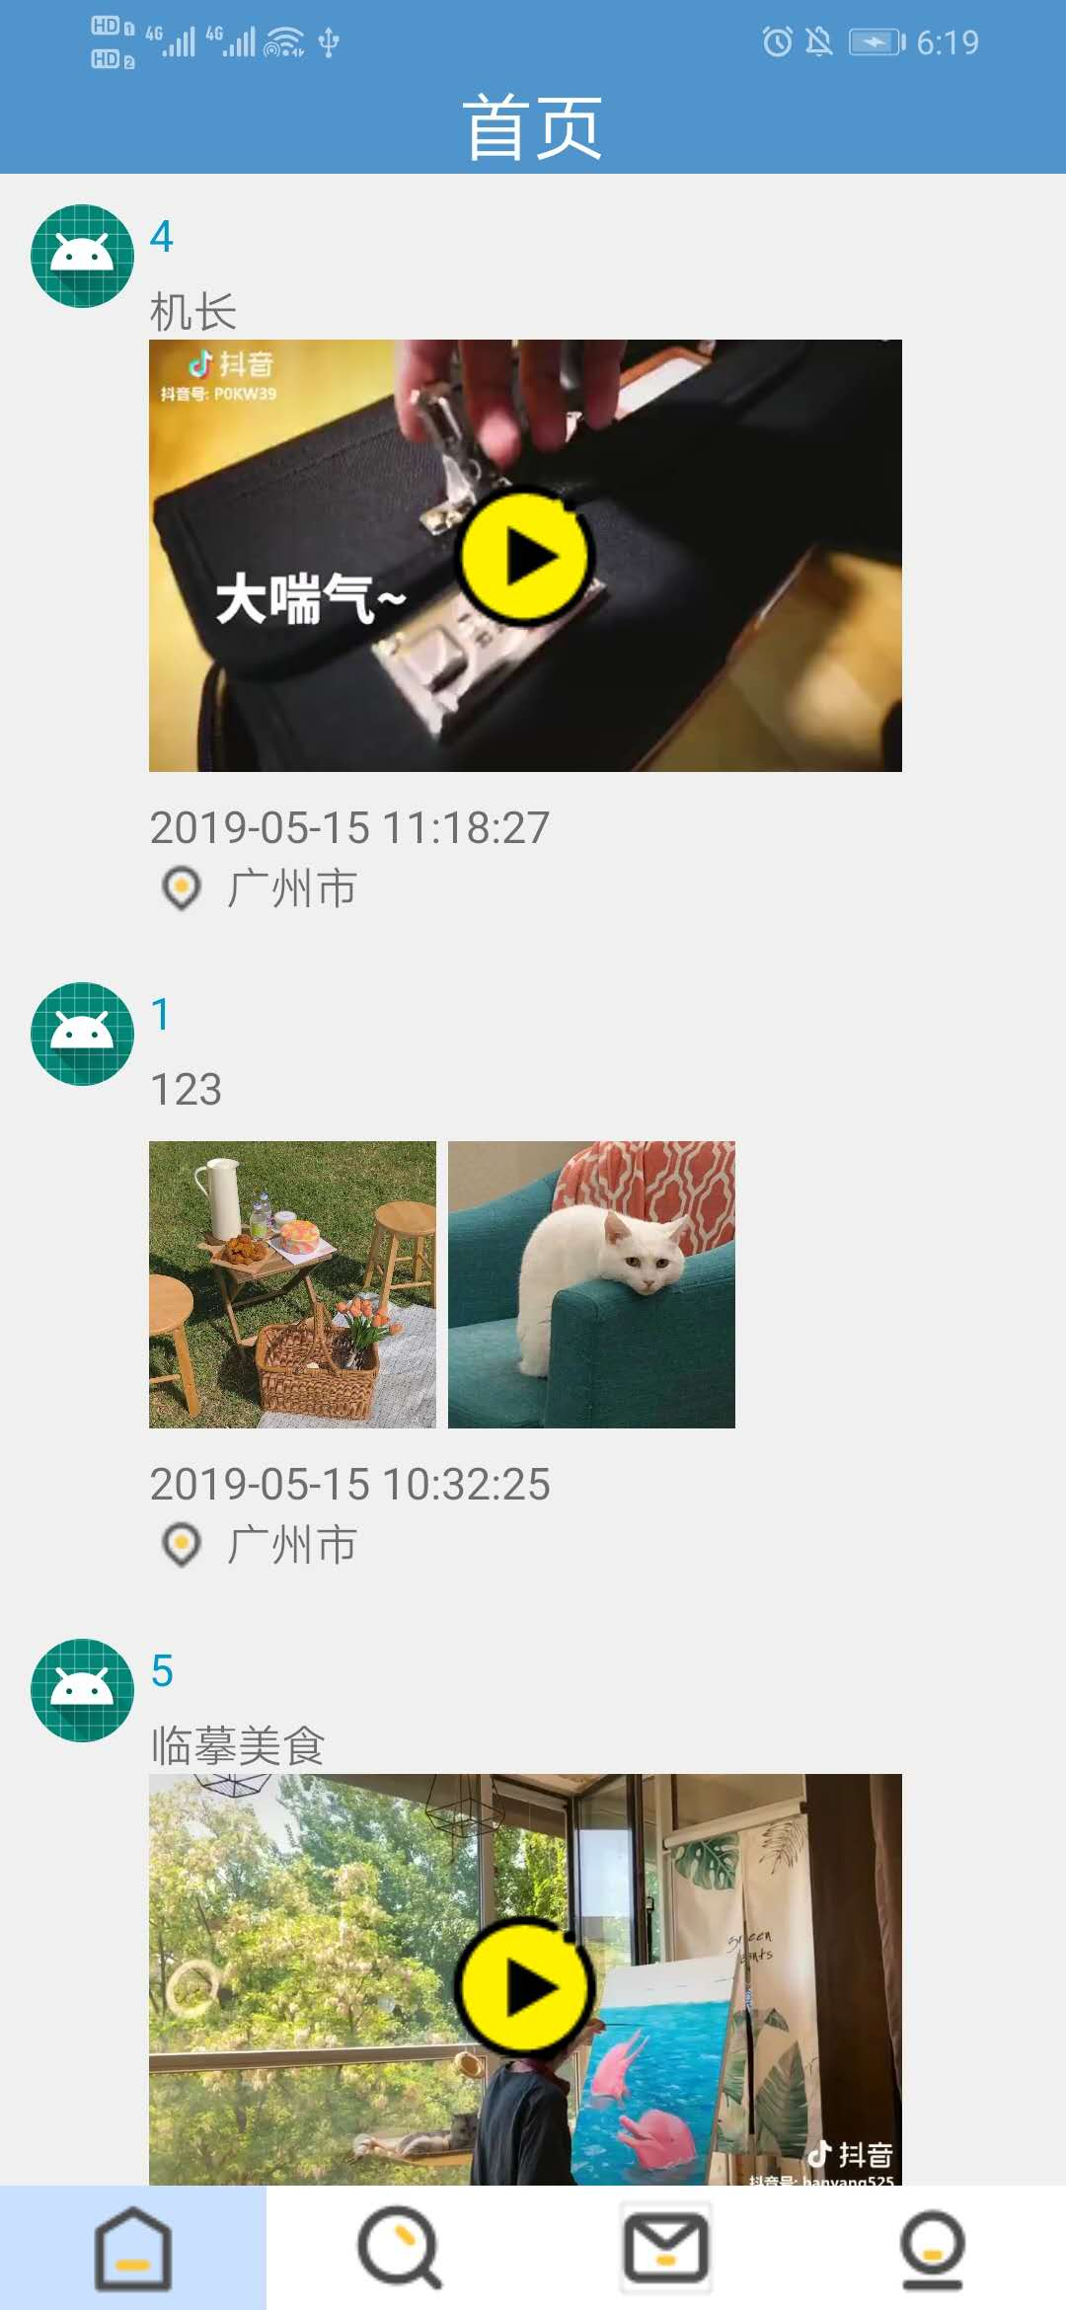
登录成功的权限授权
某些android手机并不能完全程度兼容授权，即使安装时候已经授权‘成功’，但到了里面还需要进行一次定位，读写内存之类的权限检查，若没成功授权，则弹出提示
成功授权后，后面App某些功能才能正常运行

Slide 6
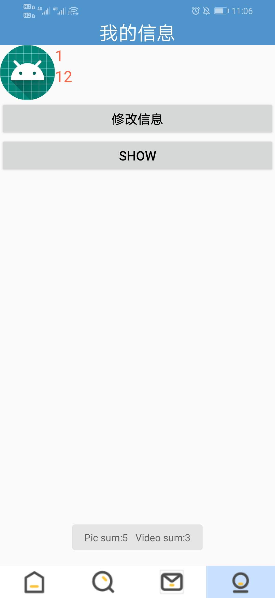
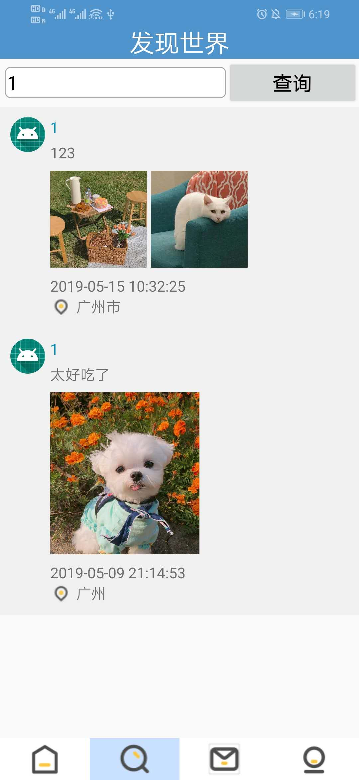
个人信息和查询
实现简单的修改信息，统计，
查询功能

Slide 7
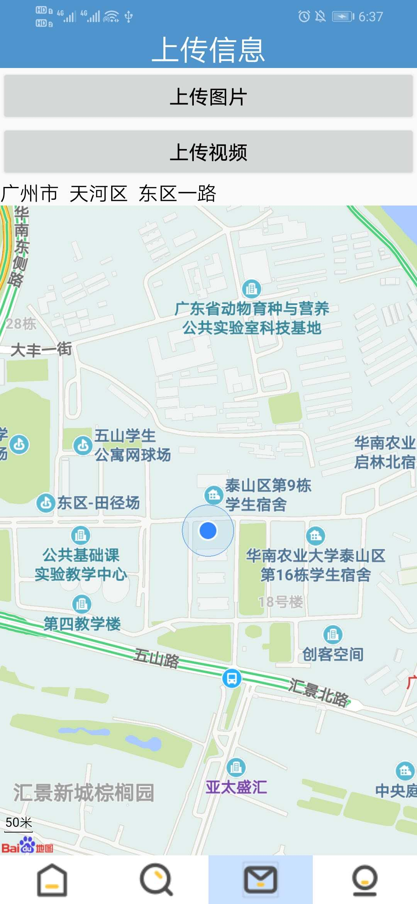
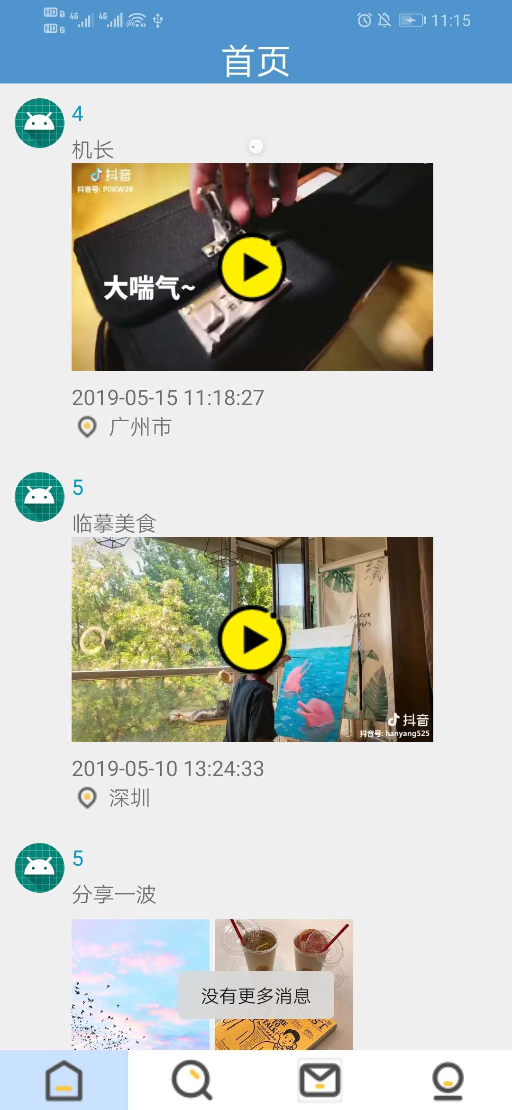
上传和首页
上传信息实现自动定位

Slide 8
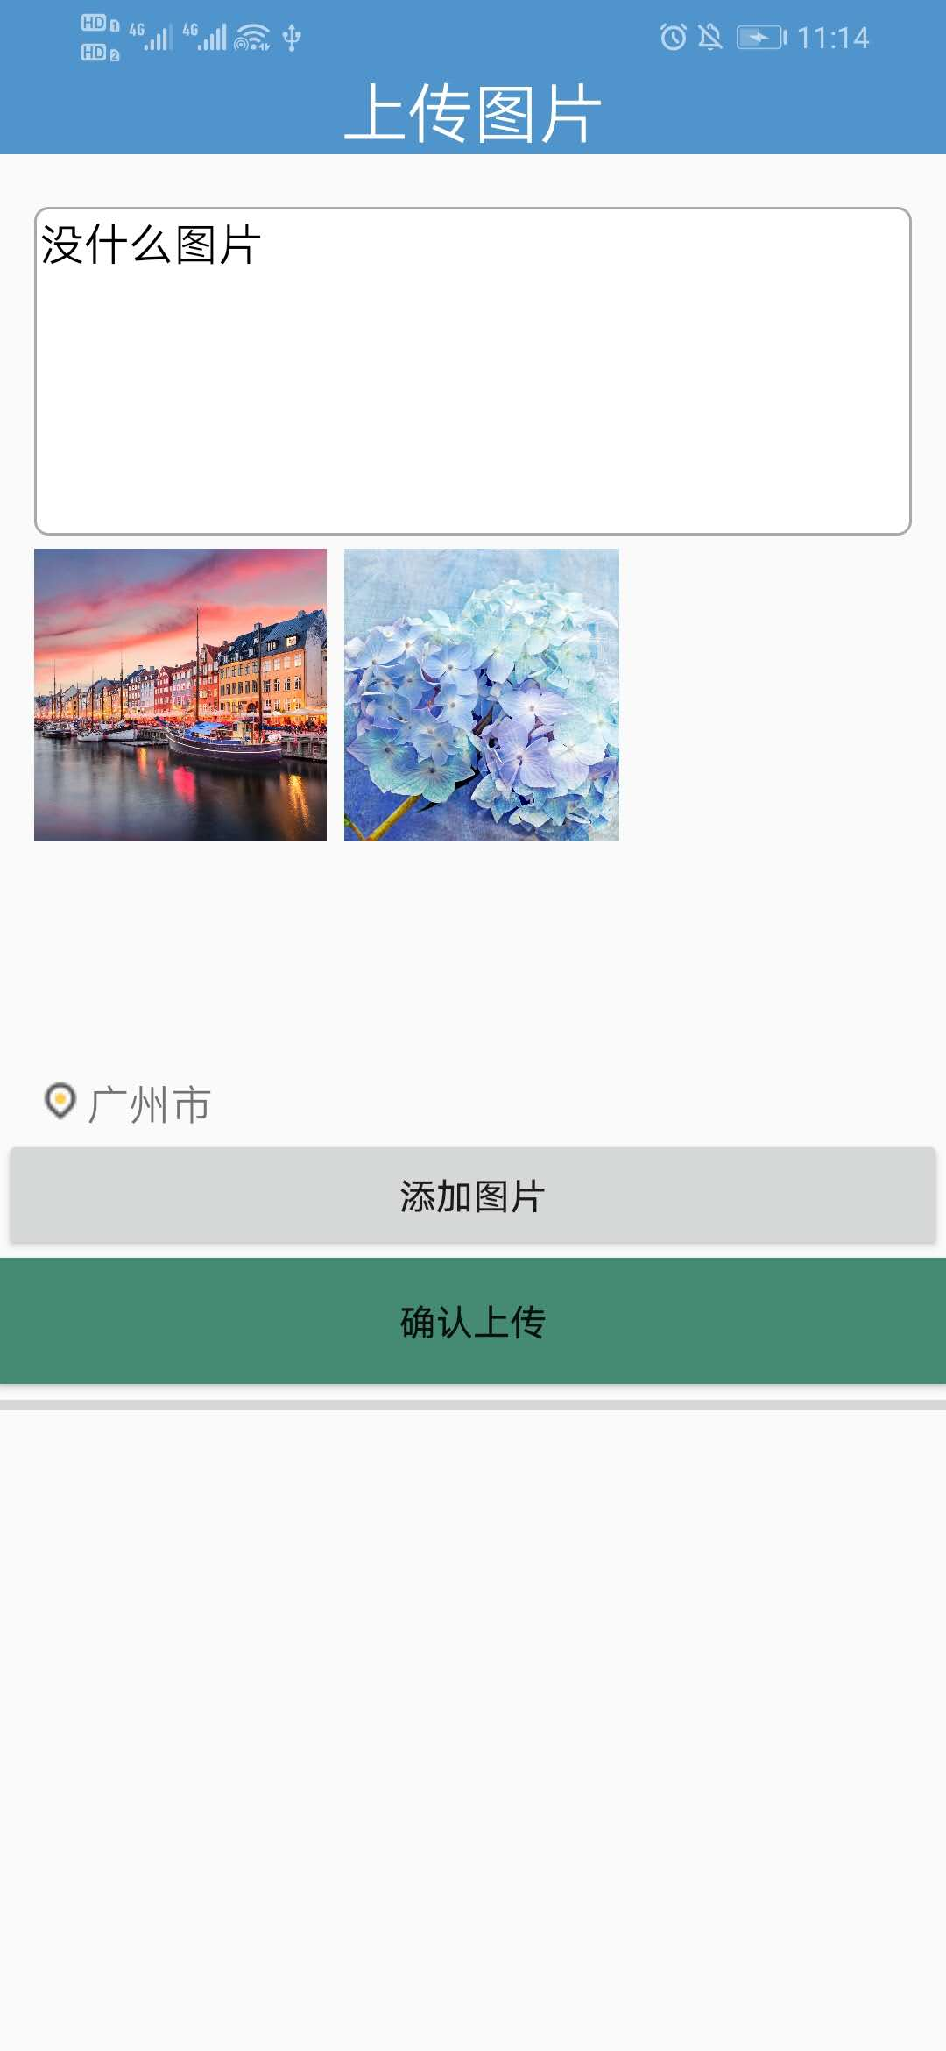
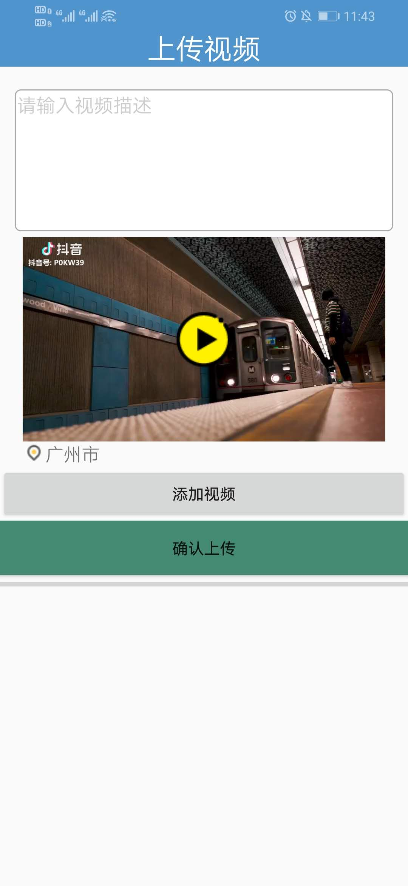
上传图片/视频
点击上传后，后台会自己记录上传时间，并有进度条显示上传是否完成
不展示完整的九宫格图片是因为上传时间太慢了，演示时最好只展示2张图片

Slide 9


点击图片
点击图片会进入相册模式，看见高清大图

Slide 10
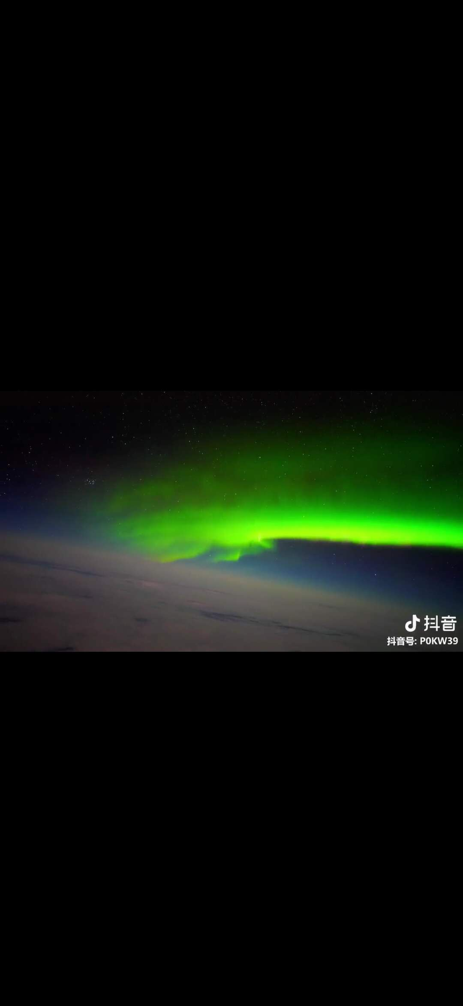
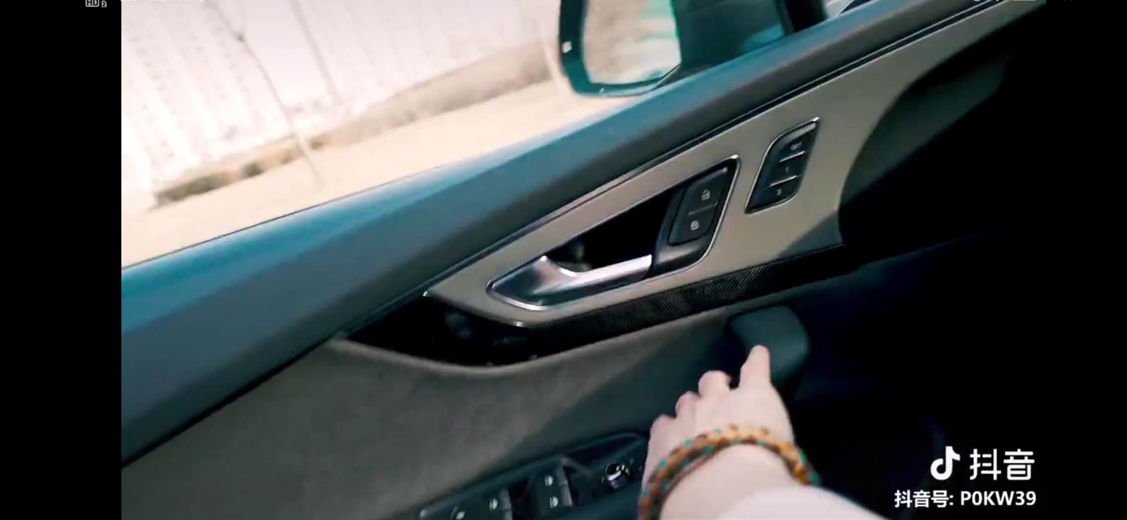
点击视频
点击视频会进入电影模式，左图是将手机横放，右图是将手机竖放，会根据手机的放置来自动切换模式

Slide 11
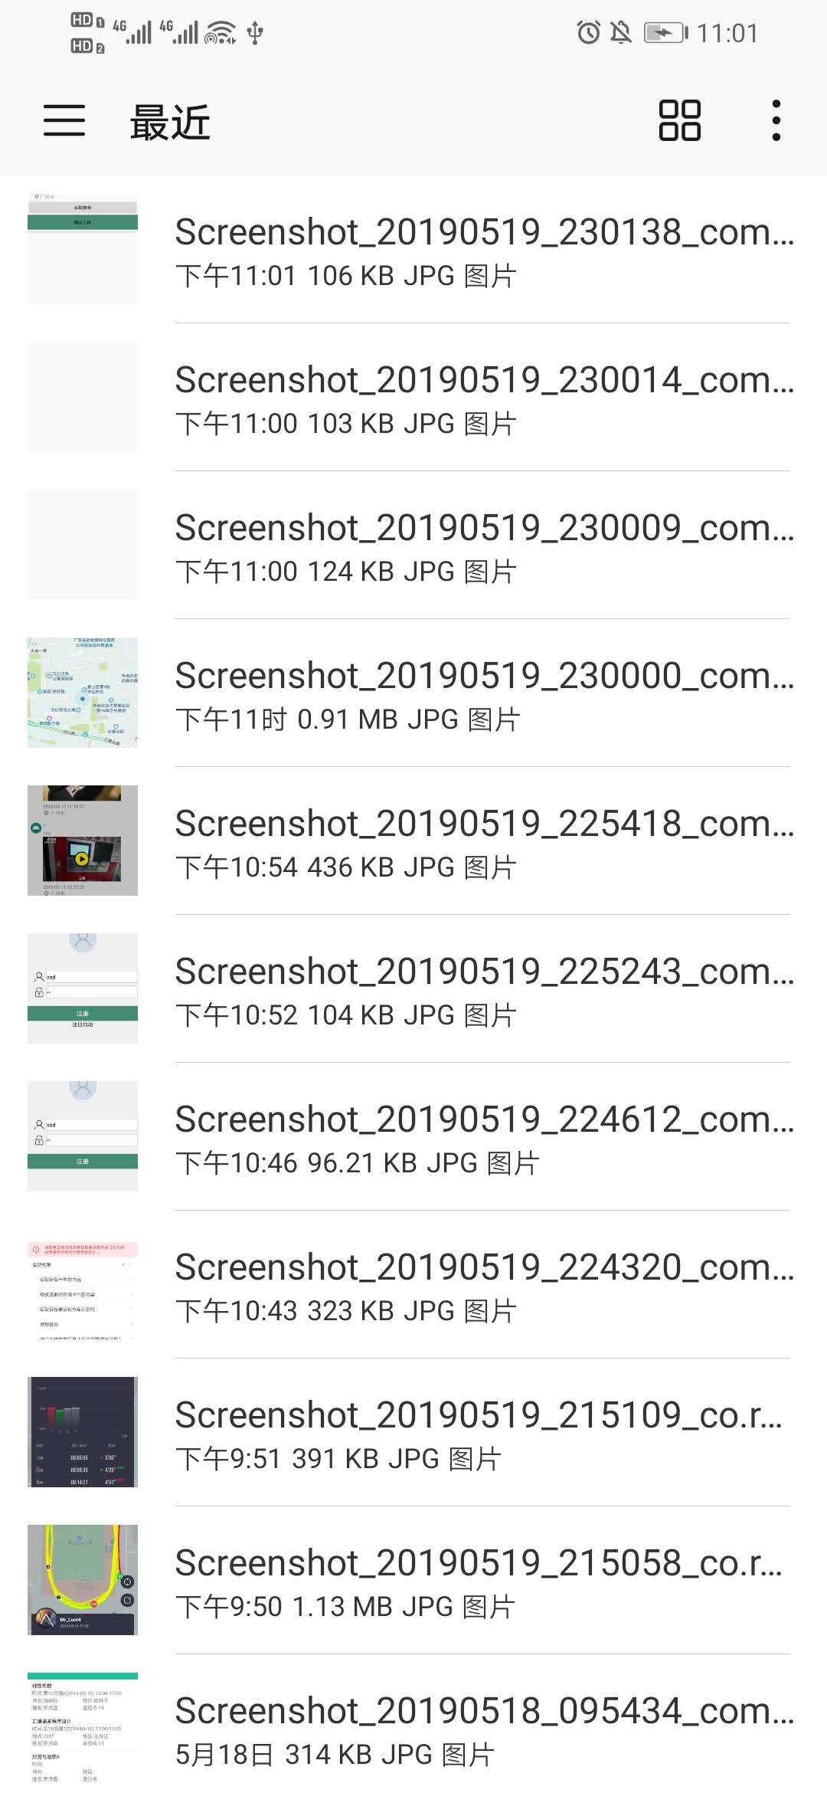
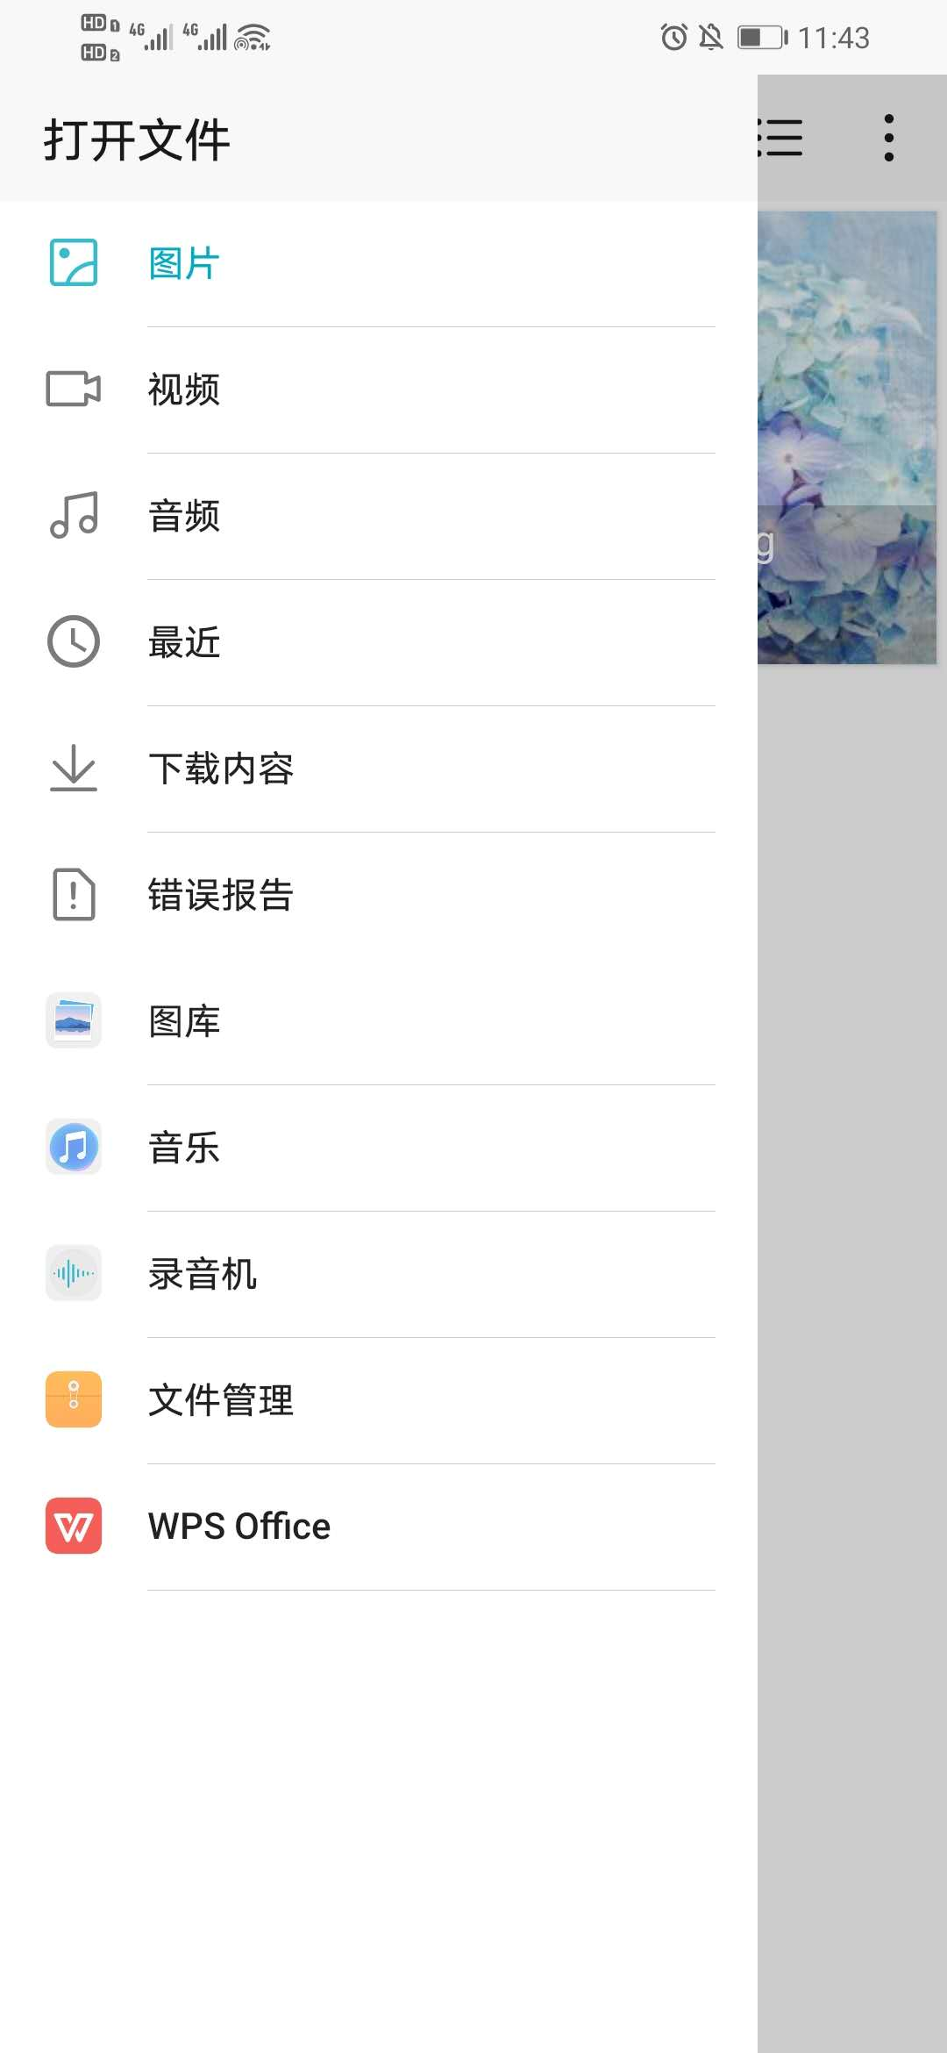
点击添加视频/图片
点击视频会进入电影模式，左图是将手机横放，右图是将手机竖放，会根据手机的放置来自动切换模式
可以用来点击图片或者视频来添加

Slide 12
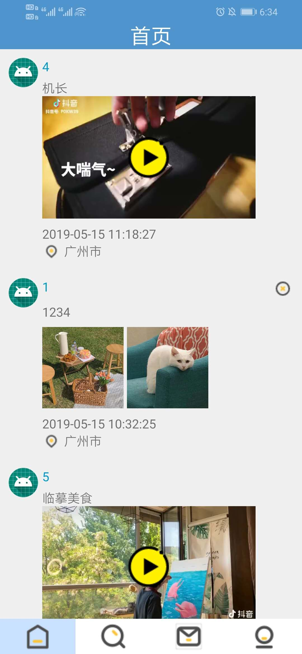

首页删除/刷新
左图：
长按会出现 视图右上角会出现删除图标
右图：
手指从上往下拉能实现刷新效果，2秒后，如果有人新发送消息的话，会自动添加到最顶层

Slide 13
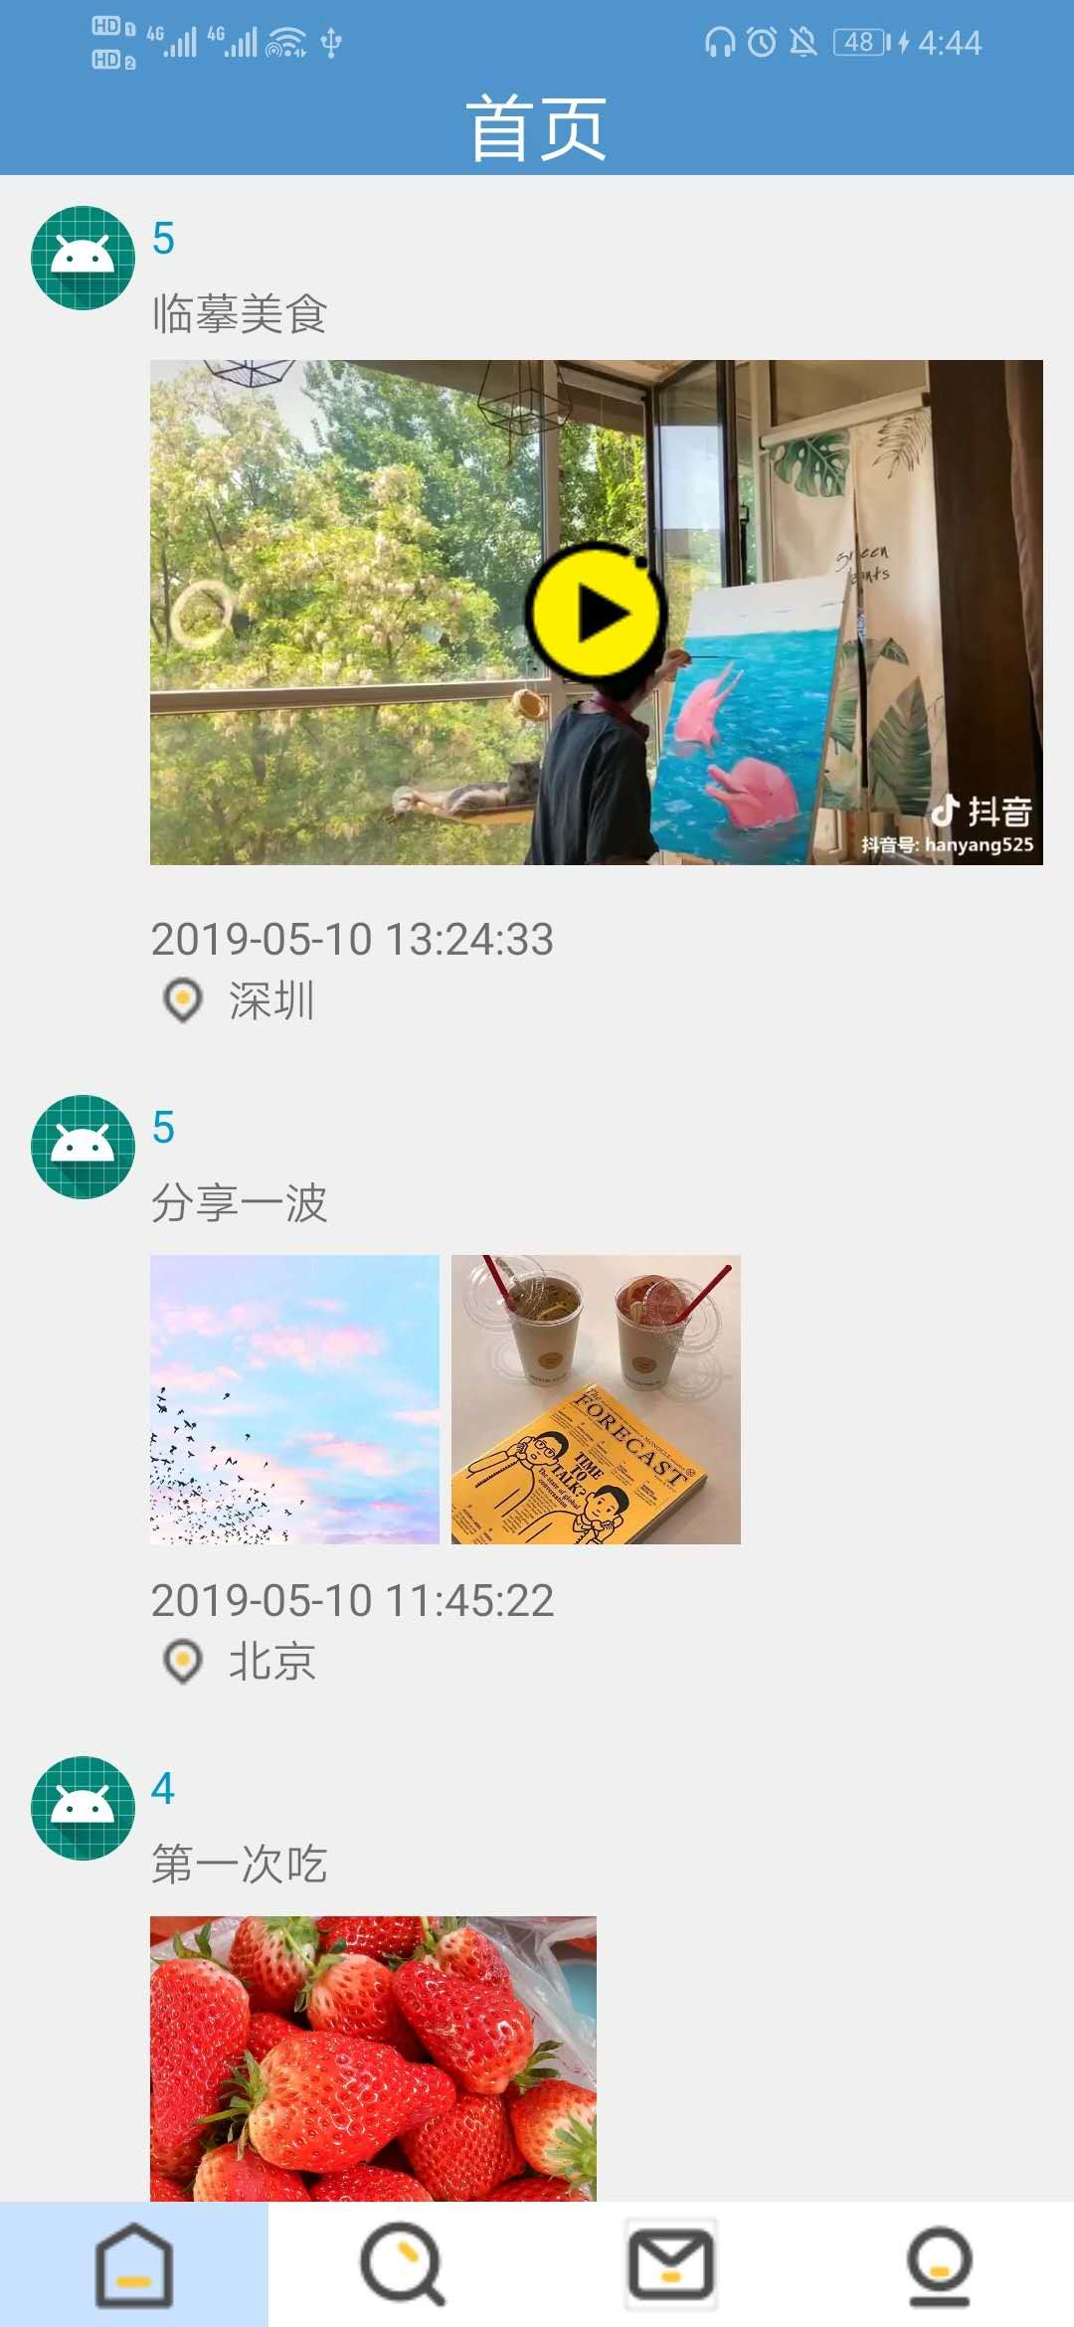
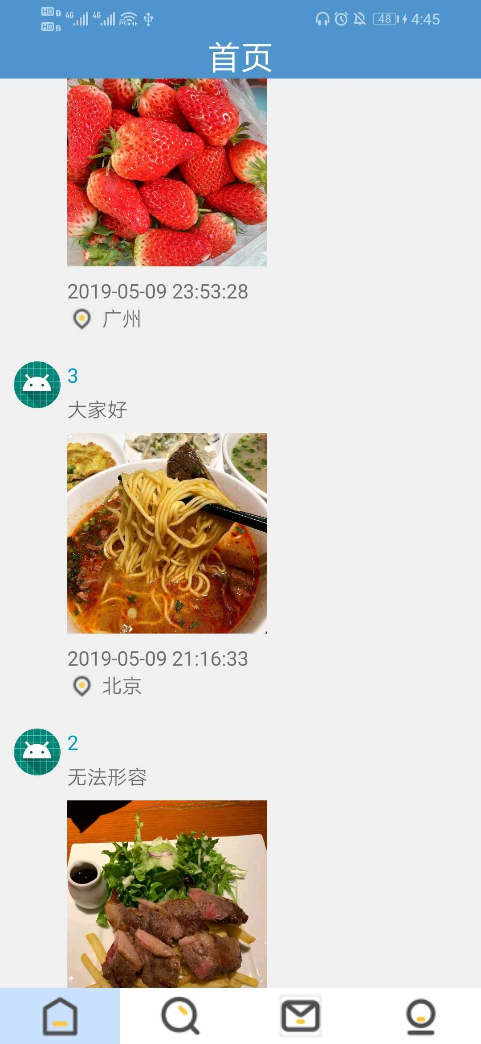
首页图片、视频
正常首页：完美实现视频和图片的混搭显示，
点击图片会进入 相册模式
点击视频会进入电影模式

Slide 14
END

